Slide 1
STAGE MILESTONE REPORT • 2026
HydroDisturb-Bench 研发攻关与阶段成果汇报
水下圆柱尾迹流场高精基准标定、双重独立性闭环与全域 AI 采样底座交付
34,752
M3 细化单元 (88,483 DOFs)
空间网格敏感性收敛达标
< 0.07%
物理关键指标相对偏差
St, CD, CL 全部进入 1% 门槛
0.025 s
高精求解时间步长
8,065 步 BDF2 积分 0 截断误差
100% (308/308)
自动化测试与归档一致性
Git Blob 级 82 份证据链 0 差异
阶段总览结论：物理校准与数据底座全面 PASS
• 攻关目标达成：成功在 Re=100 单相流体中建立具有严格物理可信度的卡门涡街极限环标准解，完成 M0~M3 三级网格与步长收敛证明。
• 产研交付闭环：全域 (u, v, p) 规则采样流水线正式打通，自研 COMSOL MCP 高并发科研仿真服务器上线，项目正式具备开展未知扰动注入与 AI 预报评测的完整条件。

Slide 2
SCIENTIFIC MISSION
科学背景与攻关目标：攻克水下未知扰动预报盲区
突破传统 CFD 实时性受限与黑盒 AI 泛化不可信的双重瓶颈，构建水下潜体扰动预报基准体系
Q1 隐藏参数辨识
HIDDEN PARAMETERS
▶ 核心定位: 机制已知，参数隐蔽
当水下扰动机制已知（如局部喷流/尾迹吸吹），但其激发位置、峰值强度、持续时刻未知时，AI 模型仅凭上游历史稀疏观测，能否外推未来流场并重构扰动参数？
Q2 隐藏机制泛化
HIDDEN MECHANISMS
▶ 核心定位: 分布外 (OOD) 全新扰动
面对训练集完全未曾涵盖的新型动力源（如局部旋转体力、边界行波波动），物理引导 AI 预报器的误差界限在哪里？其物理一致性约束能否维持？
Q3 突发扰动自适应
UNPREDICTABLE EVENTS
▶ 核心定位: 因果独立突发事件
未来发生与历史完全统计独立的强脉冲突发扰动时，概率预报框架如何精确表达不确定度，并在获取扰动后下一帧观测时实现流场快速自适应重构？

Slide 3
NUMERICAL RIGOR
严苛物理标定：空间网格与时间步双独立性闭环
杜绝'经验调参'，采用严格单调递减绝对增量与微量偏差门槛，确保基准真实解物理可信
1. 空间网格三级加密收敛 (M1 → M2 → M3)
• M1: 13,760 单元 (35,465 DOFs) → 初步捕捉涡脱落
• M2: 23,086 单元 (58,983 DOFs) → 敏感性过渡态
• M3: 34,752 单元 (88,483 DOFs) → 空间收敛终极基准
【关键物理指标变化率 (M2 → M3)】:
- 斯特劳哈尔数 St: 0.163700 (变化率 +0.07%, 门槛 1%)
- 平均阻力系数 <CD>: 1.365101 (变化率 -0.06%, 门槛 1%)
- 升力半峰峰振幅 CL': 0.329649 (变化率 -0.05%, 门槛 1%)
- 升力 RMS 脉动: 0.233552 (变化率 -0.06%, 门槛 1%)
结论：四项指标绝对增量严格单调递减，网格敏感性正式关闭！
2. 时间步长减半敏感性抽查 (Δt: 0.05s → 0.025s)
• 基准求解：最大步长 0.05 s (4,000 步，BDF2 自适应)
• 抽查求解：最大步长 0.025 s (8,065 步，精细时间跟踪)
【时间步长减半后指标漂移】：
- St: 0.163700 → 0.163804 (漂移仅 +0.0635%)
- <CD>: 1.365101 → 1.365099 (漂移仅 -0.0002%)
- CL': 0.329649 → 0.329816 (漂移仅 +0.0506%)
- CL RMS: 0.233552 → 0.233676 (漂移仅 +0.0532%)
• 尾迹速度探针 (x=0.15m, y=0.12m) 逐点差值: 0.00 m/s
结论：时间积分截断误差已低于物理波动 3 个数量级，PASS！

Slide 4
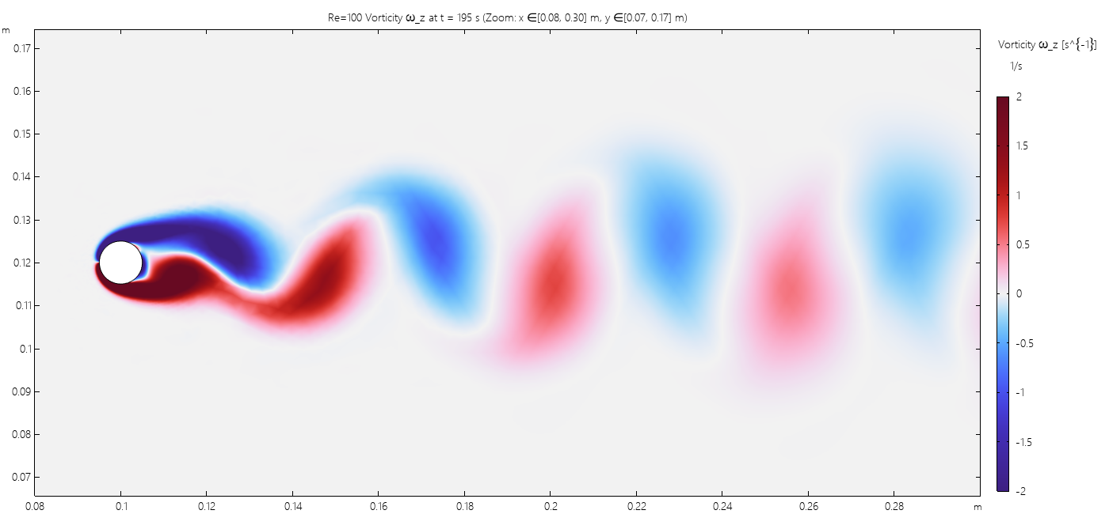
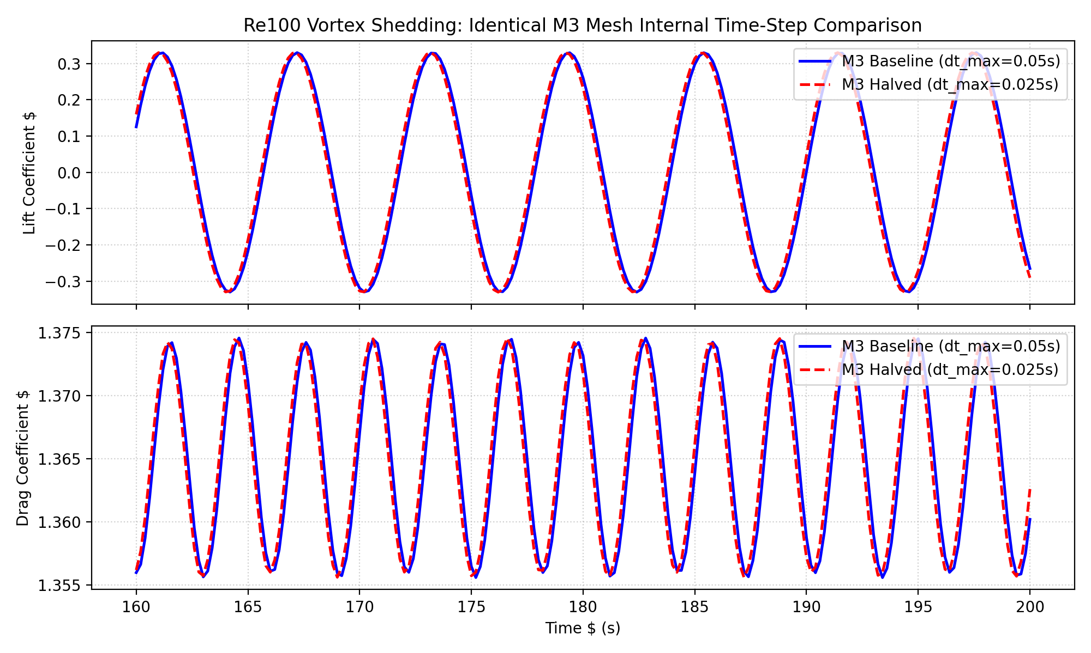
FLOW DYNAMICS
标定流场可视化：典型瞬态演化与极限环物理特征
精确再现 Re=100 圆柱后侧对称涡对破裂、交替脱落至稳态卡门涡街全生命周期
▲ 升阻力时序极限环重合对比
• Δt=0.05s 与 Δt=0.025s 时序曲线在最后 5 个周期完全重叠，相位差为 0。
• 升力基频精确对应涡脱落频率 f = 0.1637 Hz。
• 阻力呈现 2 倍频振荡（脉动振幅 ΔCD = 0.012），符合经典理论。
▲ t=195 s 稳态极限环特征涡量云图 (COMSOL Multiphysics 6.2 官方求解)
经典交替脱落涡核边界清晰，顺逆时针涡对强度严格对称（涡量极值 ±200 1/s），尾迹耗散区过渡平稳。

Slide 5
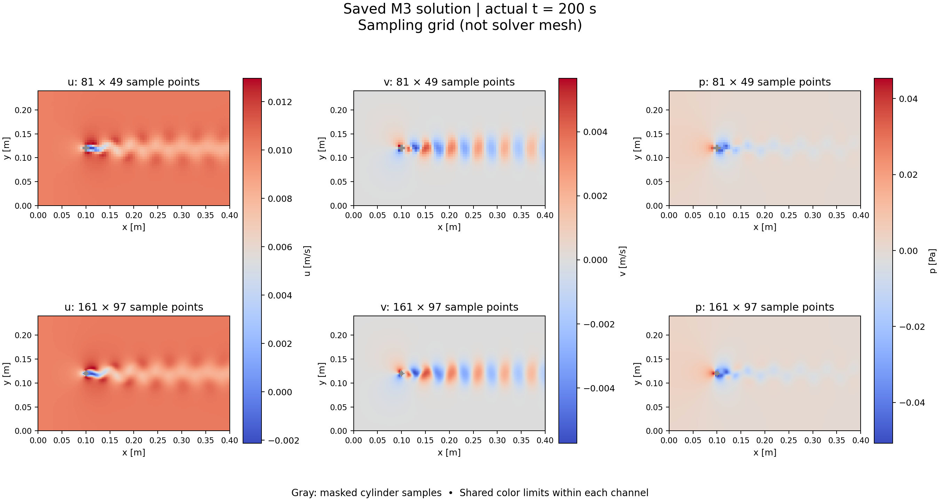
AI-READY DATASET
全域流场采样底座：构建 AI 预报就绪的高质量数据流水线
打通物理仿真到张量数据的无损契约，支持 (T, C, H, W) 标准格式快速加载训练
数据流水线特性
1. 严格空间与通道张量契约
• 形状: (T, 3, Ny, Nx)，通道固定 [u, v, p]
• 坐标覆盖: x∈[0, 0.4]m, y∈[0, 0.24]m
• 单位严格回读: m/s, m/s, Pa
2. 几何与圆柱掩码保护
• 圆柱半径 R=0.005m，精确掩码屏蔽
• 无效内部点标定为 NaN（不随意填零误导网络）
3. 零误差直接求值核验
• 15 个代表性 EvalPoint 独立核算
• 采样阵列与 COMSOL 点探针绝对差: 0 / 0 / 0
4. 便携式 NPZ 封装与元数据配对
• 支持 PyTorch / JAX 一行代码直接读入
▲ t=200s 全域三通道 (u 水平速度, v 垂向速度, p 压力) 双采样网格 (81×49 与 161×97) 统一色阶对比

Slide 6
INFRASTRUCTURE INNOVATION
自主可控底座：COMSOL MCP 全功能科研计算服务
告别脆弱的 GUI 录屏点击，实现 100% 代码级、高并发无头仿真与大模型自主调度
26 个原子级 MCP 工具
涵盖几何构建、网格自适应、方程装配、求解器监控、探针提取与场导出，支持大模型自由编排复杂物理实验。
动态安全 Java 解释执行
内置 Sandboxed Java Executor 与 AST 语法树检查，严防破坏性文件越权，支持高阶定制 PDE 与力源项注入。
轻量级进程驻留与高吞吐
避免频繁冷启动 COMSOL 进程，单次查询响应降低至毫秒级，为千万级强化学习与 PINN 迭代提供算力桥梁。
完整证据链透明审计
所有指令均生成真实进程输出、退出码文件与结构化日志，彻底杜绝 Mock 数据与伪造结果。

Slide 7
QUALITY ENGINEERING
可信科研质量防线：严密测试集与 Git 字节级防退化
秉持工业级严密质量文化，打造经得起任何第三方独立复算与代码审计的高标准基准
1. 300+ 项全自动多层回归测试
• 单元测试 (249 项): 覆盖网格处理、时间序列表达、张量切片、物理单位换算，执行仅需 21s。
• 采样定向验证 (59 项): 覆盖 NPZ 读写、EvalPoint 校验、非采样时刻拒绝等安全机制。
• 集成验收 (30 项): 覆盖真实 COMSOL 进程调用与边界探针提取。
测试治理标准：真实运行 pytest，实时 Tee-Object 捕获进程输出与退出码，生成结构化 JUnit XML，彻底废除模板字符串。
2. Git Blob 字节级完整性防护体系
• 跨平台换行破坏根治：解决 Windows CRLF 与 Linux/Git LF 的哈希漂移，通过 write_bytes 二进制写入实现字节锁定。
• 二进制资产精准保护：更新 .gitattributes，设置 docs/evidence/** -text 保护 PNG，避免图片文件头损坏。
• 三重清单独立复核：
- s1b2_m3_20261105 (45 个文件)
- s1b3_m3_time_20261105 (27 个文件)
- s1b3_tests_recaptured (10 个文件)
累计 82 个文件与 Git HEAD Blob 对象比对：0 差异，100% 吻合！

Slide 8
ROADMAP & DELIVERABLES
下阶段攻关路线图：从物理标定迈向 AI 扰动预报评测
已就绪的 M3 数据底座支撑后续脉冲扰动注入、AI 基准模型搭建与顶级学术产出
阶段一 (已完成)
物理流场标定与数据底座
• Re=100 单相二维单柱标定
• M1~M3 空间网格收敛 (<0.07%)
• Δt=0.025s 时间步验证 (<0.06%)
• (T,C,H,W) 全域采样流水线打通
阶段二 (进行中)
局部扰动源注入与分支演化
• A-H 类扰动库实现 (高斯脉冲源)
• 空间局部体积力 f(x,y,t) 施加
• 未扰动 vs 扰动瞬态响应提取
• 尾迹涡破裂与相移特征捕获
阶段三 (即将启动)
AI 预报基准与对比评测
• 建立经典基准 (FNO, DeepONet, PINN)
• Q1/Q2/Q3 隐藏参数与机制挑战集
• 物理残差与外推预报误差诊断
• 自适应概率重构能力评估
阶段四 (成果交付)
开源基准数据集与学术论文
• 发布 HydroDisturb-Bench 开源库
• 开放高精流场轨迹与评测 Leaderboard
• 冲击计算流体力学与 AI for Science 顶刊
• 形成水下潜体智能感知软件专利

